Slide 1
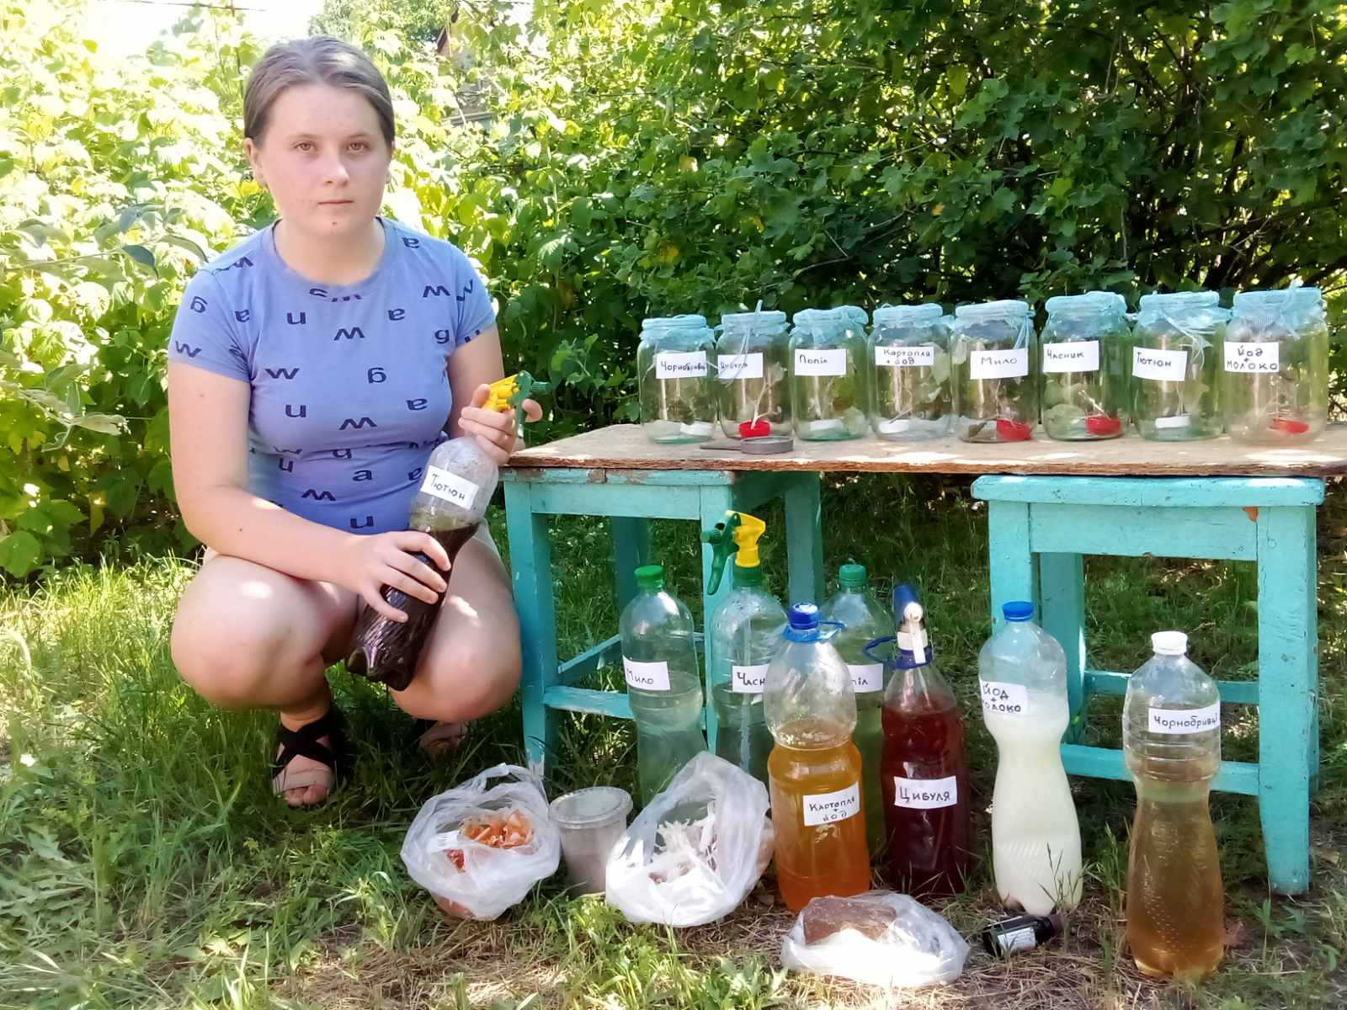
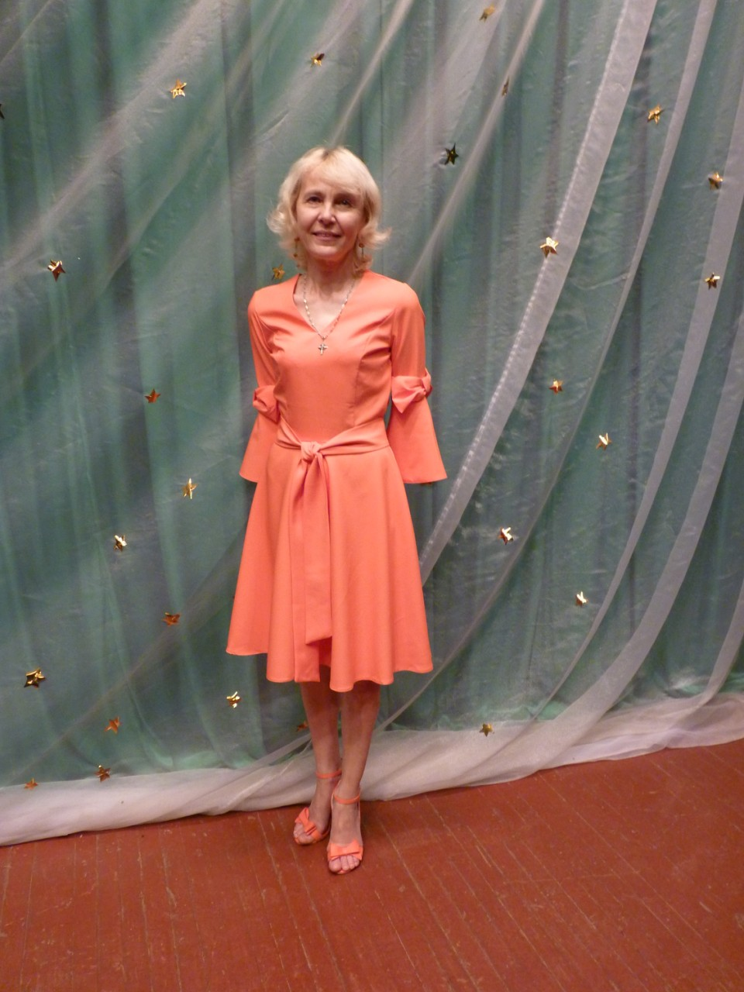
Комунальний заклад “Іркліївський ліцей”
Золотоніського району Черкаської області
Конкурс “МАН - Юніор. Дослідник. Еколог ” 2026
Екологічні зв’язки
рослини яблуні і комахи попелиці
у екосистемі фруктового саду
Автор роботи –
Бобух Ніка Василівна
учениця 8б класу
Керівник роботи:
Загубинога Оксана Олексіївна – вчитель біології та хімії, вчитель методист

Slide 2
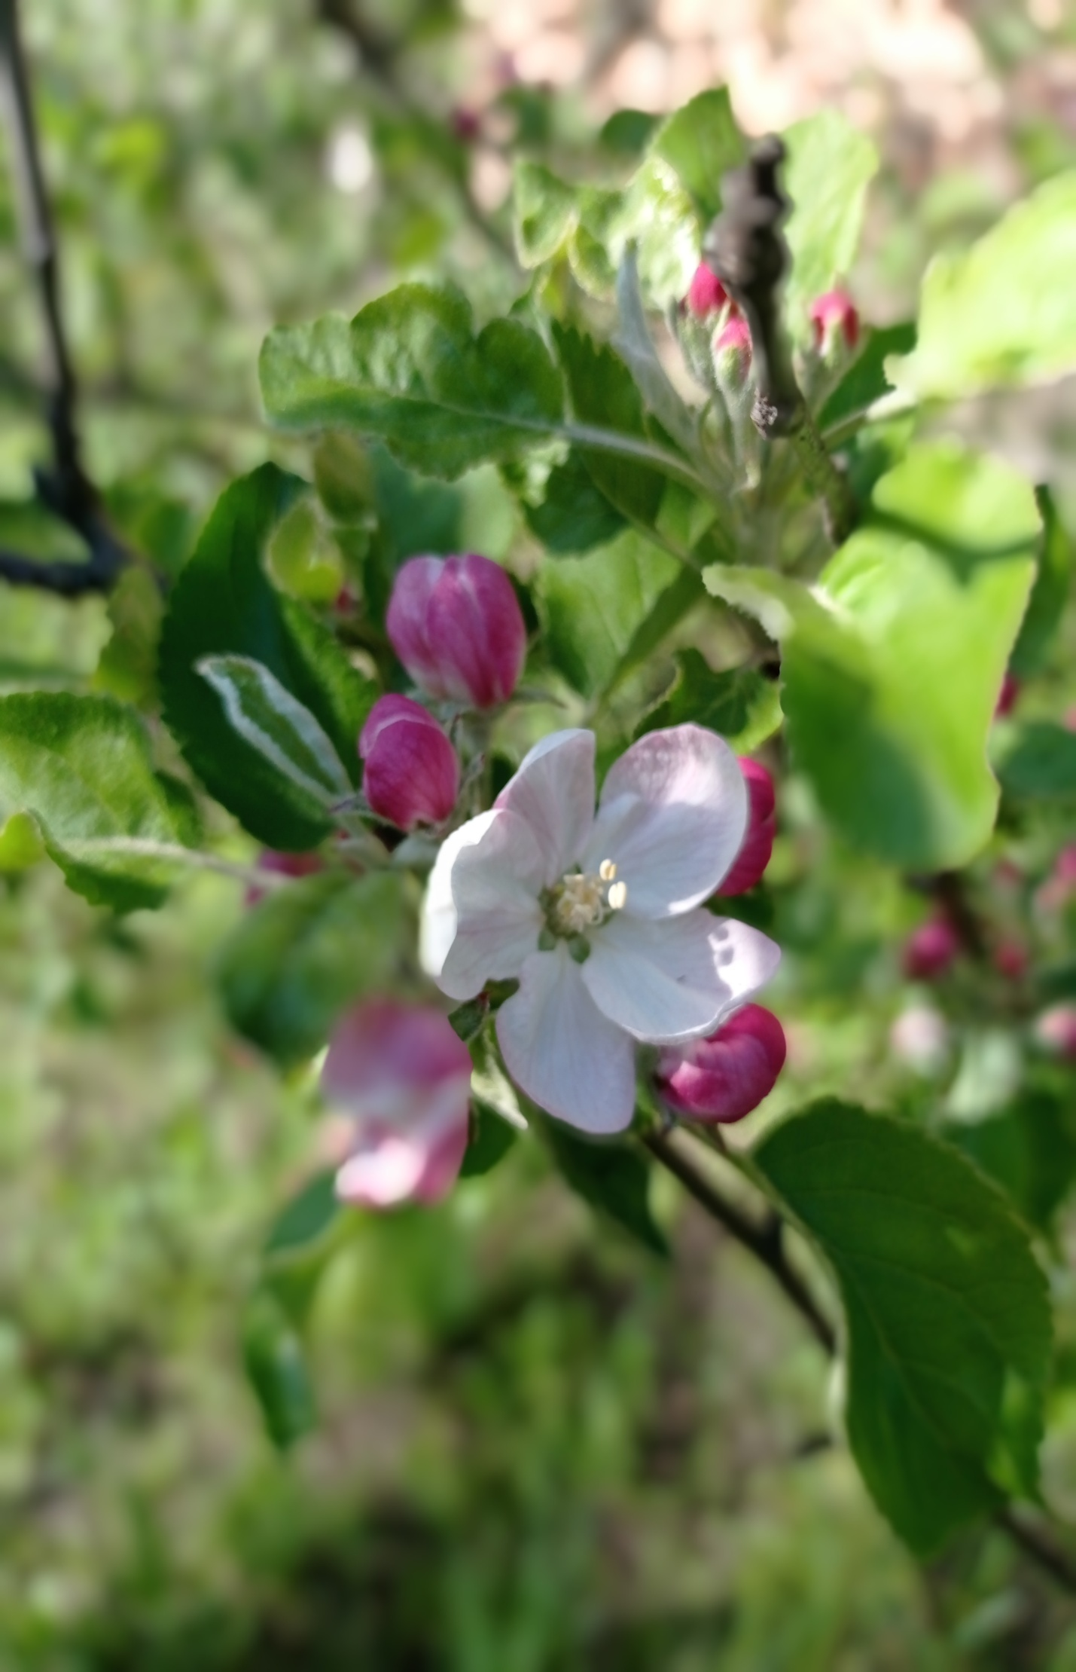
Актуальність роботи
Екологічні зв’язки між рослинами і комахами є невід’ємною частиною існування життя на Землі.
В агроекосистемах існують складні взаємозв'язки між рослинами та комахами. Рослини є джерелом їжі та місцем проживання для багатьох комах, а комахи, в свою чергу, впливають на рослини через запилення, розсіювання насіння, регулювання чисельності шкідників та інші процеси.
Якщо класифікувати комах на корисних і шкідників, то других буде набагато більше. Саме до таких комах відноситься попелиця. Ця крихітна за розмірами комашка може принести неймовірну шкоду великим ділянкам різних насаджень. Існують різні способи позбавлення життя цієї комахи-паразита в саду. Серед них є екологічно безпечні біологічні та народні методи, які досліджуватимуться в даній роботі.

Slide 3
Мета і завдання роботи
1.Опрацювати теоретичні відомості із питання екологічних зв’язків рослин і комах в екосистемі фруктового саду
2.Провести огляд рослин саду що ростуть на досліджуваних територіях на виявлення комах - попелиць.
Дослідити наявність комах – шкідників попелиць на пагонах яблуневих дерев та виявити найкращі екологічно безпечні народні способи боротьби з попелицею – шкідником саду, користуючись методом обприскуванням дерев різними розчинами, з послідуючим спостереженням та фотофіксацією
Для цього потрібно:
3.Провести відбір пагонів дерев з комахами для лабораторних досліджень
4.Провести лабораторні та польові визначення найефективніших екологічно безпечних способів боротьби з попелицею народними методами – настоями трав і речовин.
5.Провести статистичні опрацювання отриманих даних в результаті досліджень та фотофіксацію результатів роботи.

Slide 4
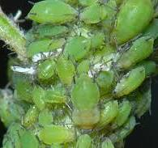
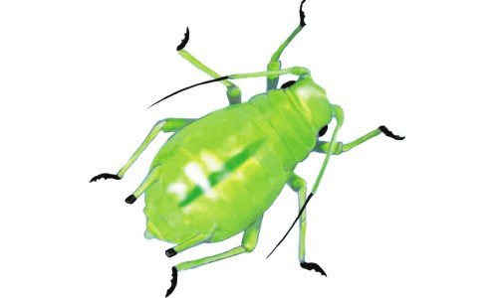
Екологічний зв'язок між фруктовими рослинами саду та комахою-паразитом попелицею
Зв'язок між рослинами саду та комахами-паразитами, а саме попелицею, є типом паразитизму, за якого комаха використовує рослину як джерело живлення та середовище існування, завдаючи їй значної шкоди. Паразит - комаха попелиця - отримує користь від взаємодії (їжу і місце проживання),
а рослина-хазяїн (фруктове дерево) зазнає негативного впливу.
Об’єкт дослідження – попелиця кров ’ яна
Класифікаційна приналежність
Домен – Ядерні - Eucariota
Царство – Tварини - Animalia
Тип - Членистоногі – Arthropoda
Клас – Комахи – Insecta
Підклас – Крилаті комахи – Pterigota
Ряд – Напівтвердокрилі – Hemiptera
Родина Попелиці – Aphidoidea
Рід – Справжні попелиці – Aphididae
Вид - Кров’яна попелиця Eriosoma lanigerum.

Slide 5
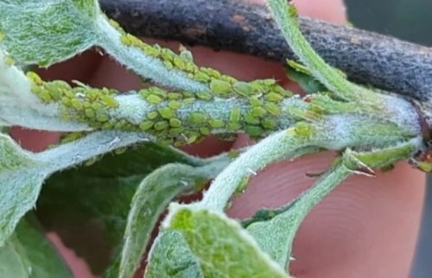
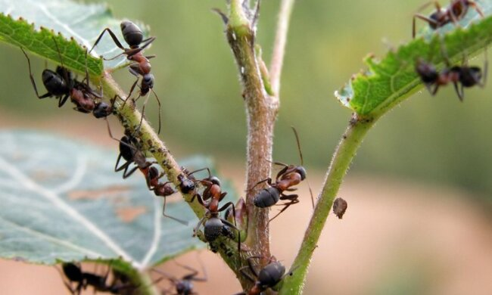
Хто вони – попелиці?
Попелиці - шкідники-паразити з надсімейства Комах. Маленькі комахи, величина яких не перевищує декількох міліметрів, лише окремі види досягають довжини від 5 до 7 мм. Багато видів здатні поширювати захворювання рослин у формі вірусів, викликати у рослин різні аномалії.
Перші ознаки появи на рослинах:
висмоктує рослинний сік із стебел і листя, бутонів і бруньок. В ураженої рослини листочки скручуються, бутони і пагони деформуються, ріст сповільнюється, плоди не визрівають. Крім прямого збитку, тля переносить вірусні захворювання
Період активності:
літо (червень-липень). Об'єкт ураження: плодові дерева, чагарники, огірки, баштанні культури, яра і озима пшениця, жито, ячмінь, овес, квіти,

Slide 6
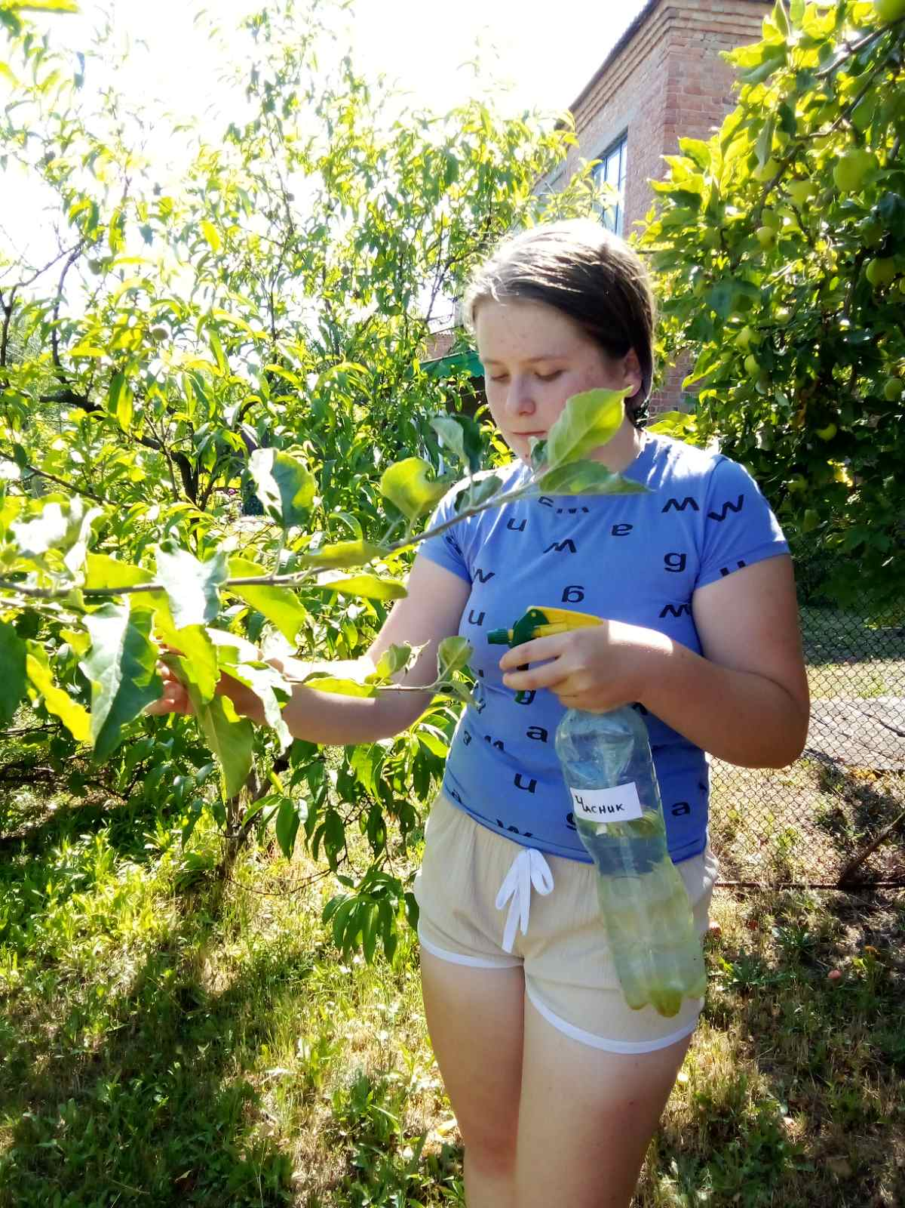
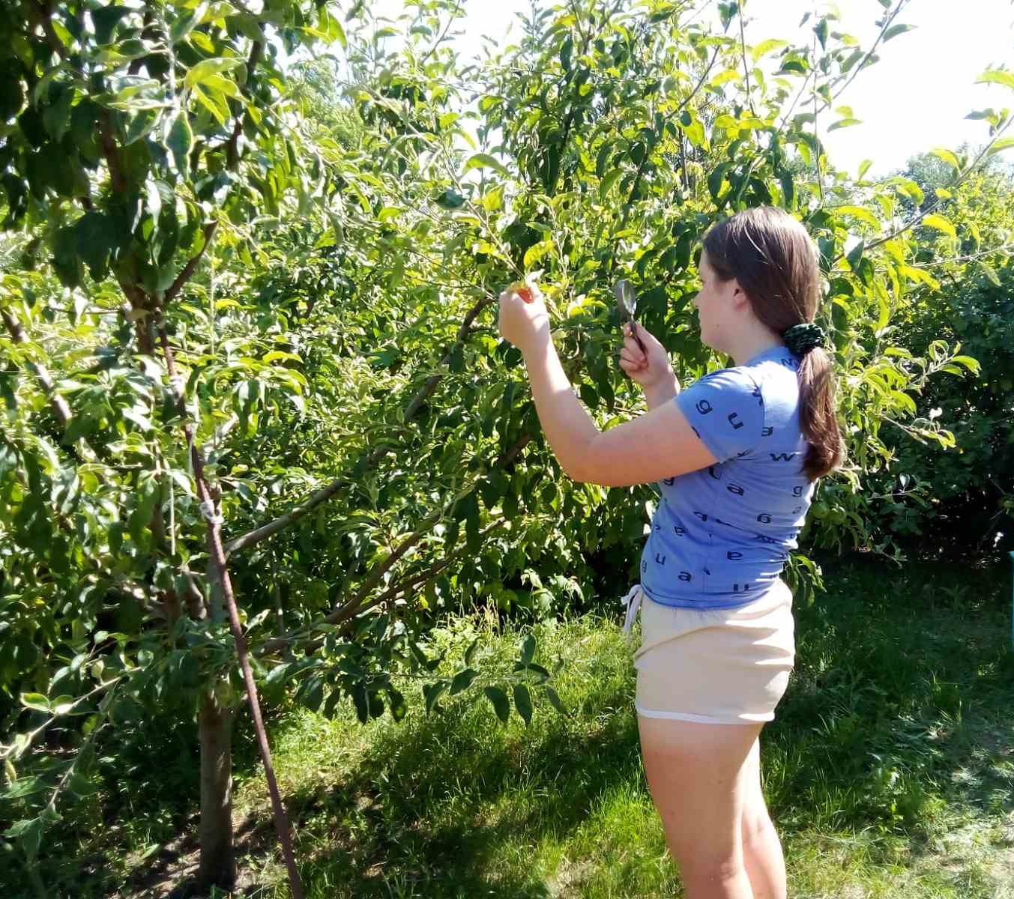
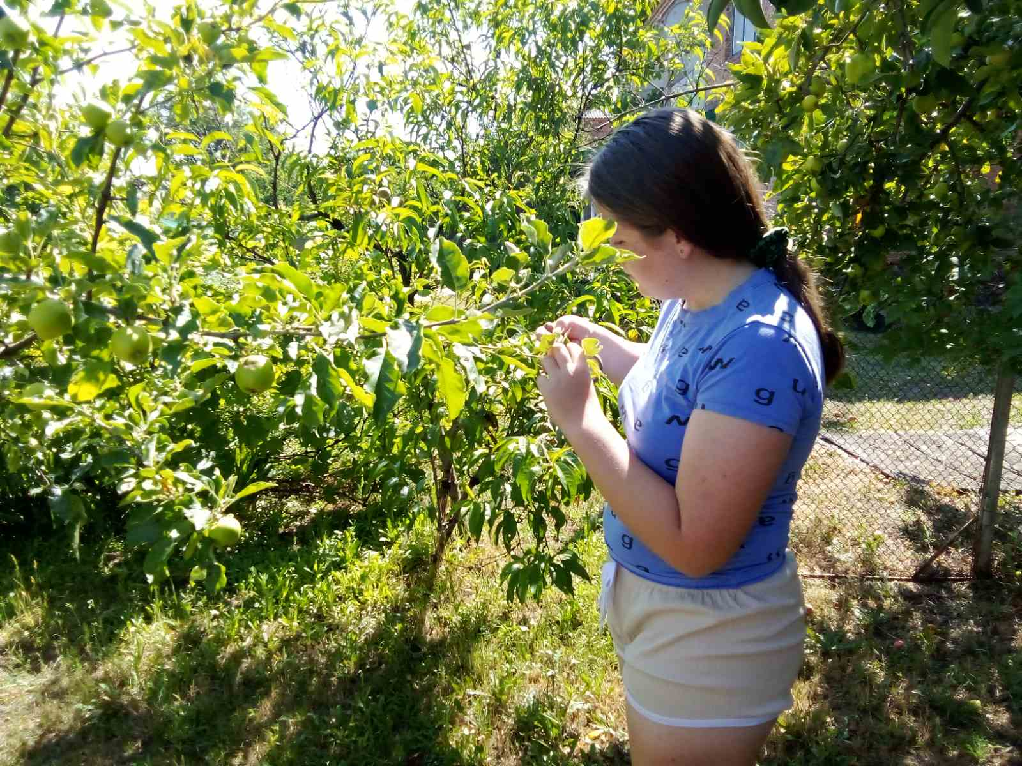
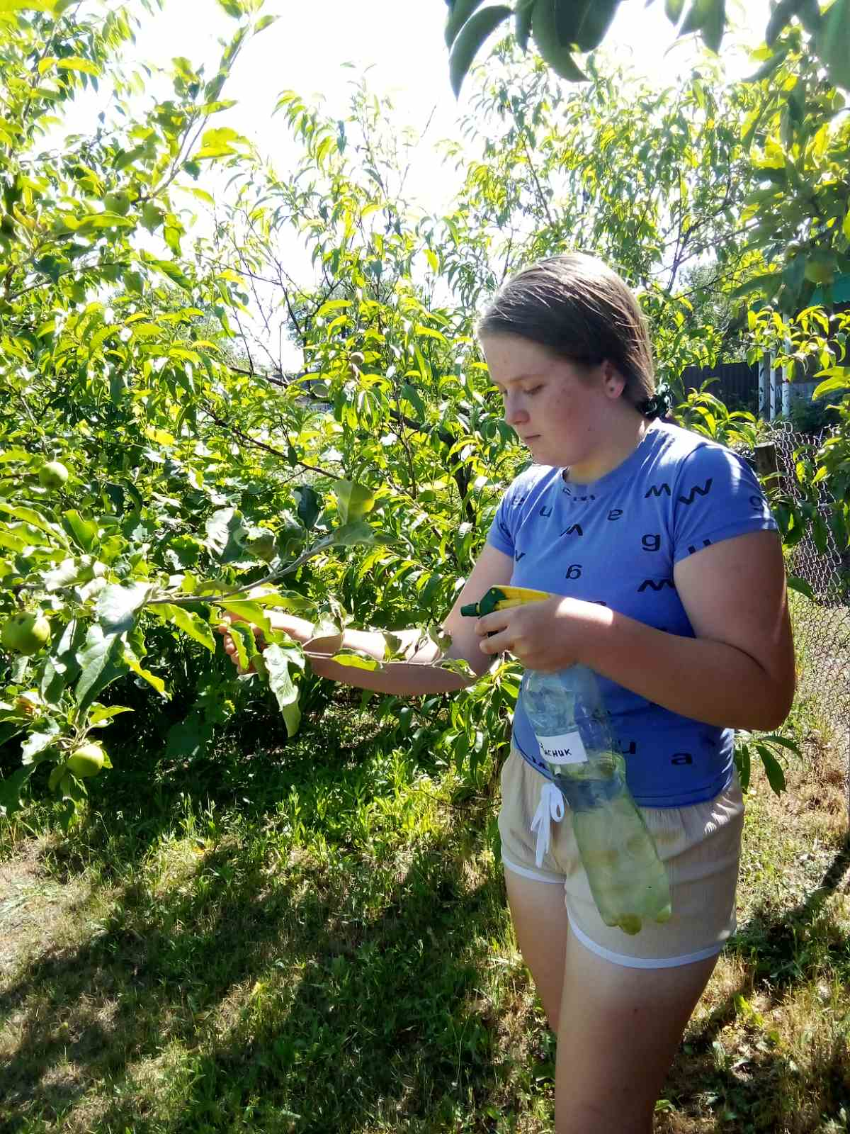
Місце дослідження
Яблуневий сад у господарстві сусідів – моїх односельчан
Практичне значення одержаних результатів:
Кращі досліджувані народні методи боротьби з попелицями будуть використані для масового застосування для боротьби з попелицею в наступні роки
Новизна досліджень:
Вперше у місцевому саду досліджуватиметься вплив різних екологічно безпечних розчинів – народні методи боротьби з попелицею
Час проведення дослідження
червень – липень 2025 року
Дослідження в саду

Slide 7
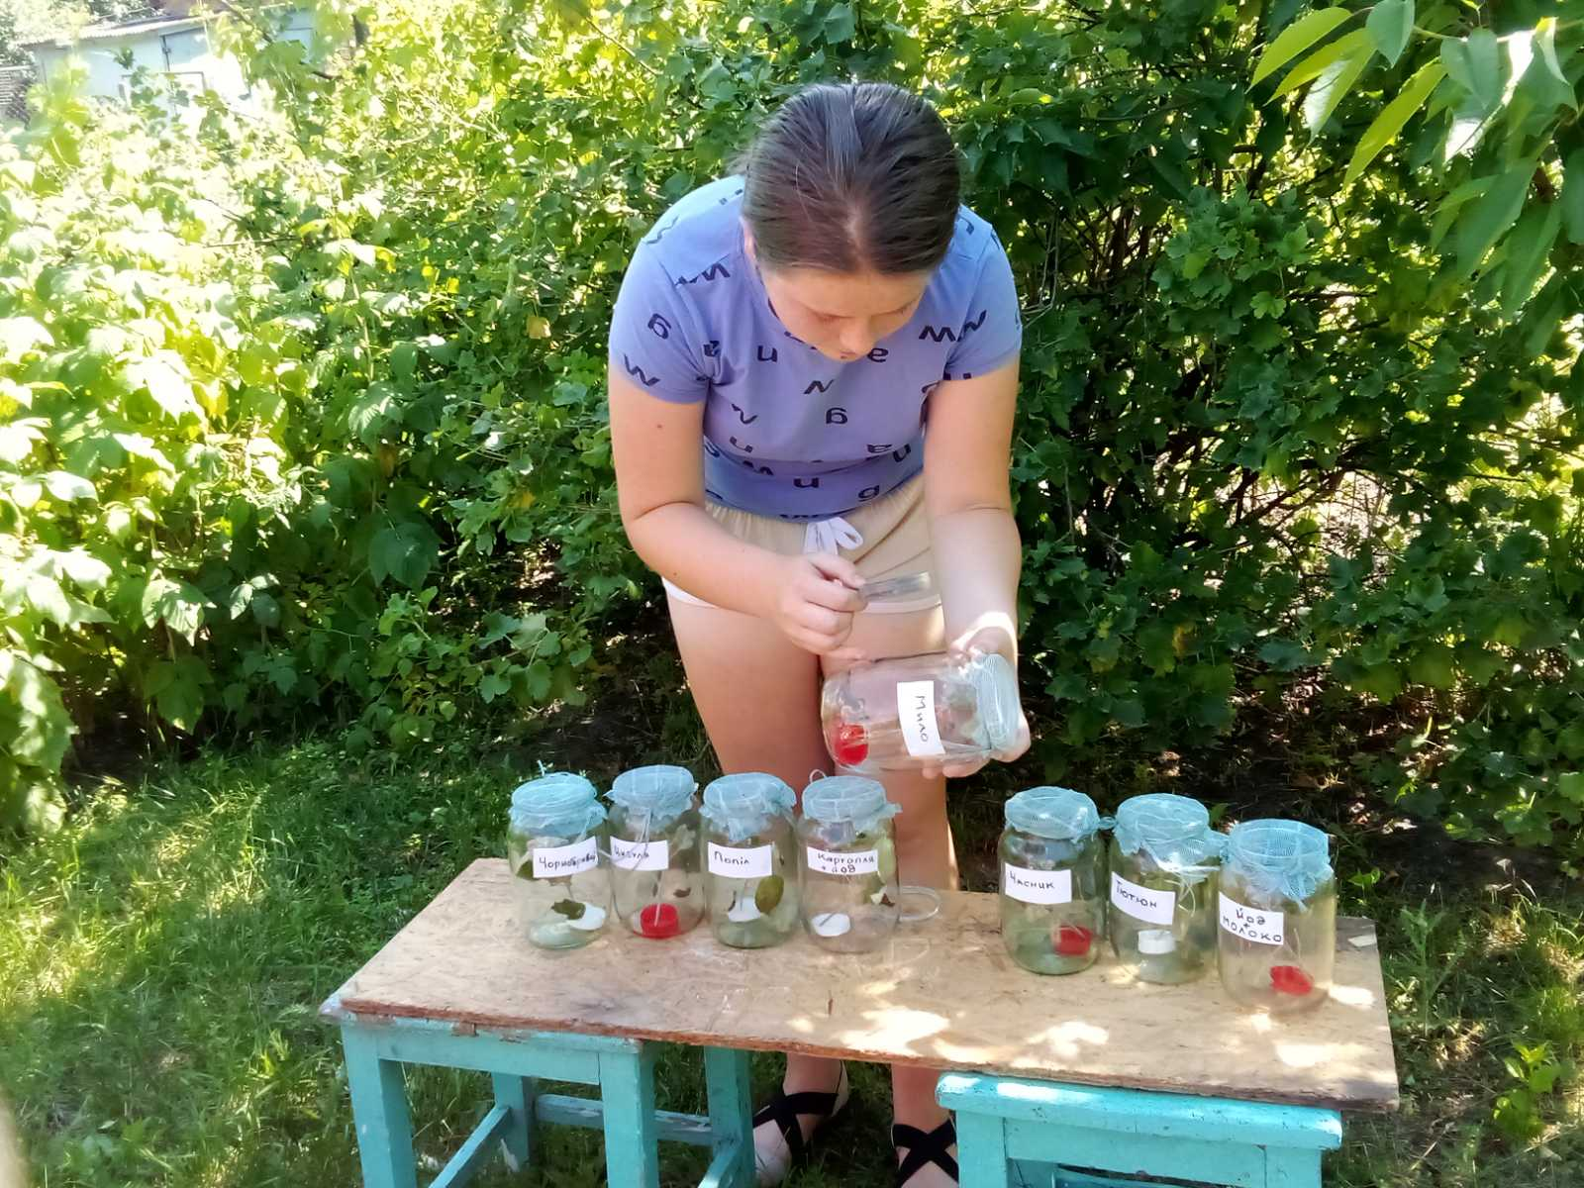
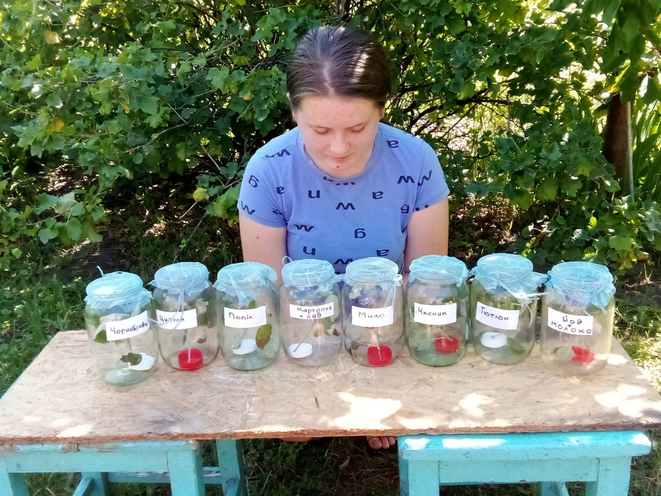
Варіанти дослідження в саду
і лабораторії
Варіант 1. Настій з шкірок цибулі.
Варіант 2. Відвар з тютюну.
Варіант 3. Настій з деревного попелу.
Варіант 4. Йод та молоко.
Варіант 5. Мильний розчин.
Варіант 6. Відвар із чорнобривців.
Варіант 7. Настій часниковий.
Варіант 8 Настій картоплиння з йодом
Методика роботи
Оглянути молоді дерева на наявність попелиці на їх пагонах.
Для дослідження відібрати по 2 пагони на кожний із 8 варіантів досліджень – всього 16 пагонів ( по 2 повторності)
Приготувати необхідні для досліджень розчини та мітки на пагони з номером варіанту дослідження.
Дослідні пагони дерева обробляти одним із приготованих розчинів.
Таку ж обробку пагонів рослин з попелицею провести в лабораторії в закритих посудинах.
Вести спостереження за поведінкою попелиці.
Зробити висновок по виявленню найефективніших розчинів чи настоїв трав в боротьбі з попелицею.
Підготовка до польових та лабораторних досліджень

Slide 8
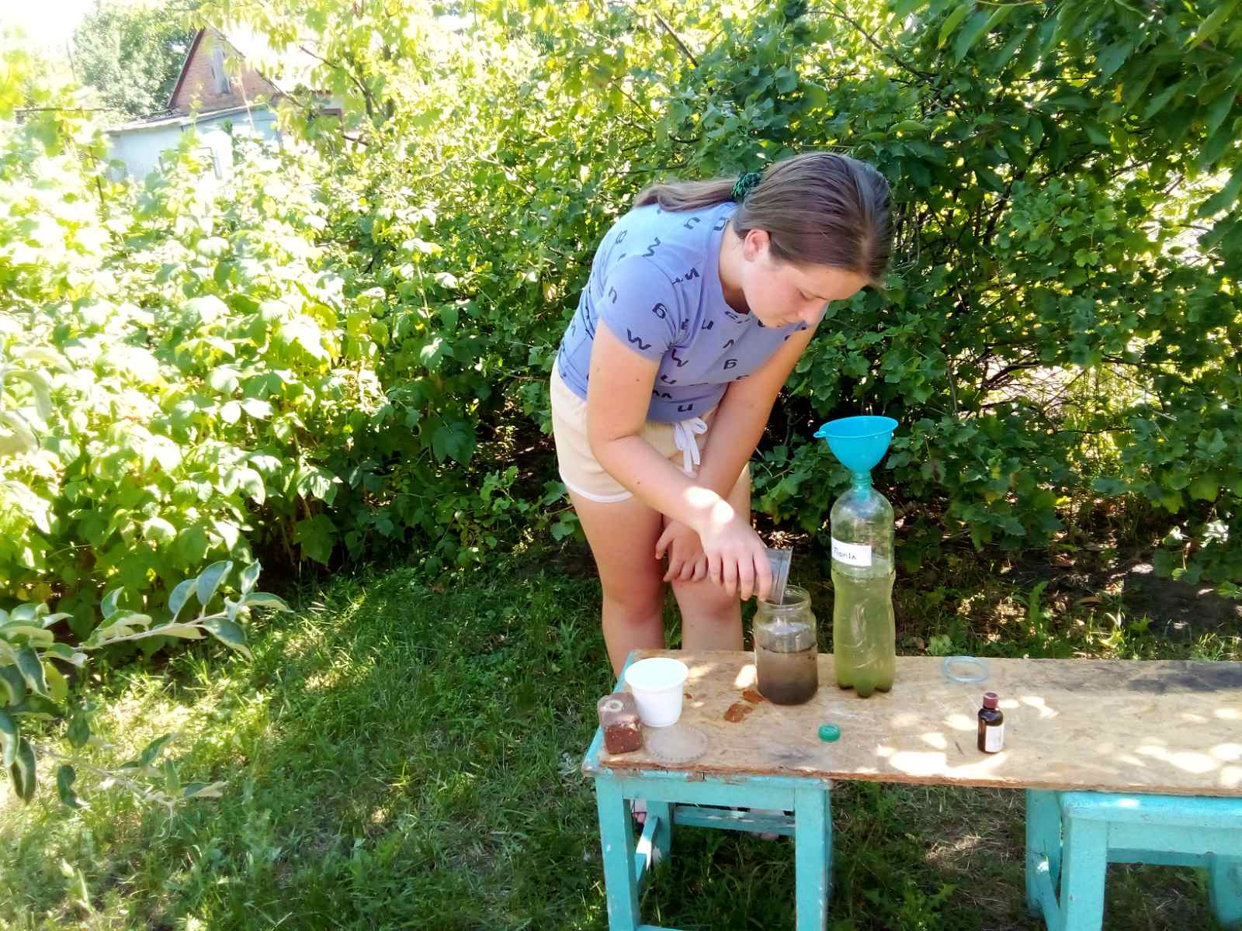
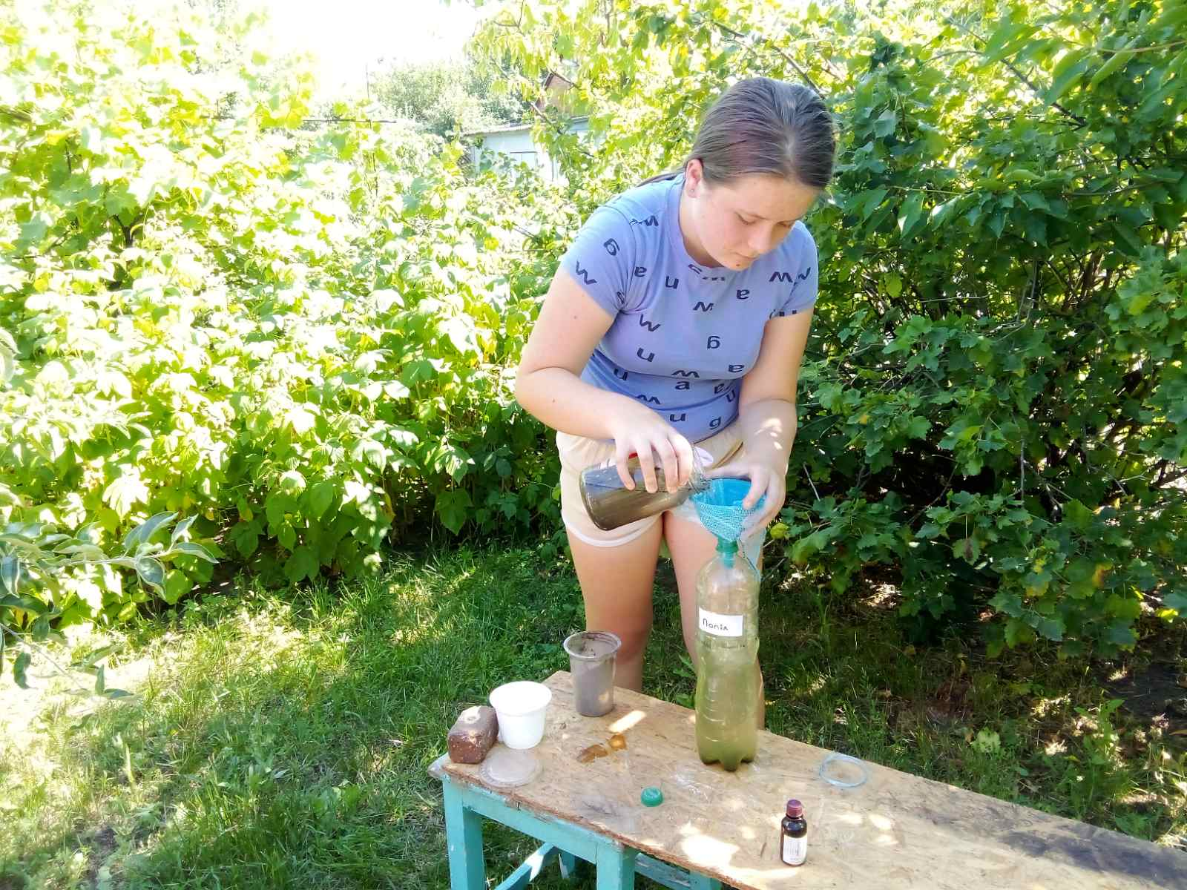
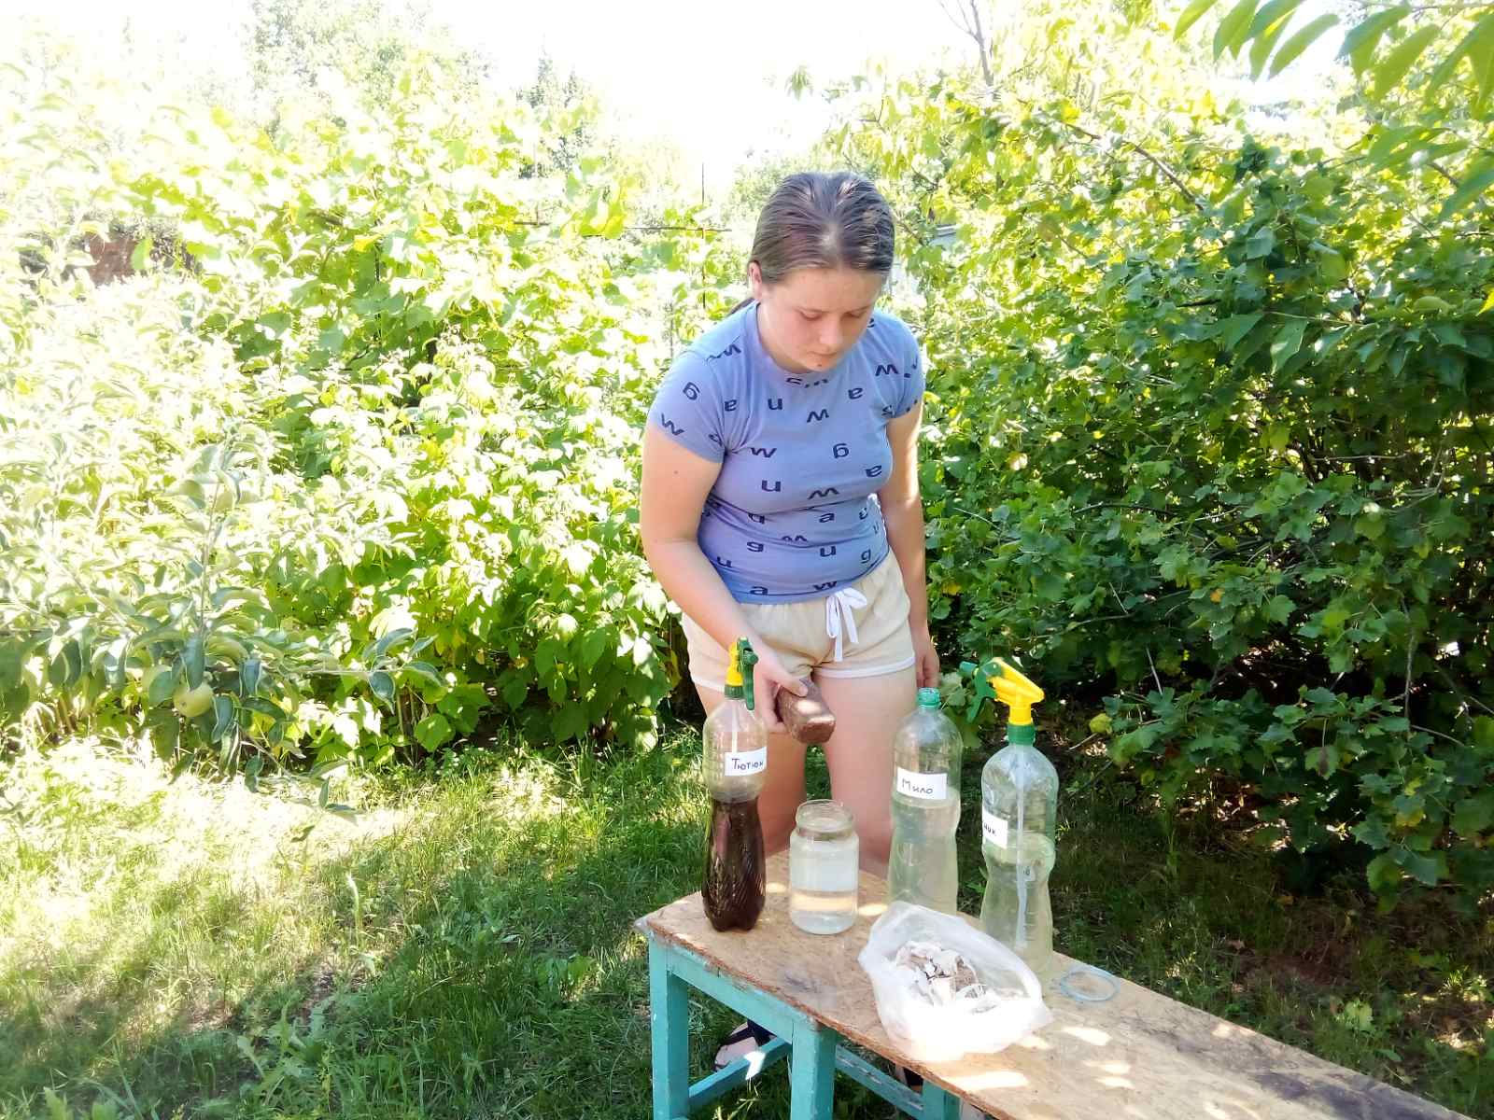
Дослідження в саду. Наслідки спостережень
Дослід № 1 - а
Тема: Вивчення ефективності екологічно безпечних методів боротьби з попелицею за допомогою настоїв та відварів трав, а також розчинів інших речовин.
Мета: Дослідити ефективність екологічно безпечних методів боротьби з попелицею в саду
Виготовлення розчинів для досліджень

Slide 9
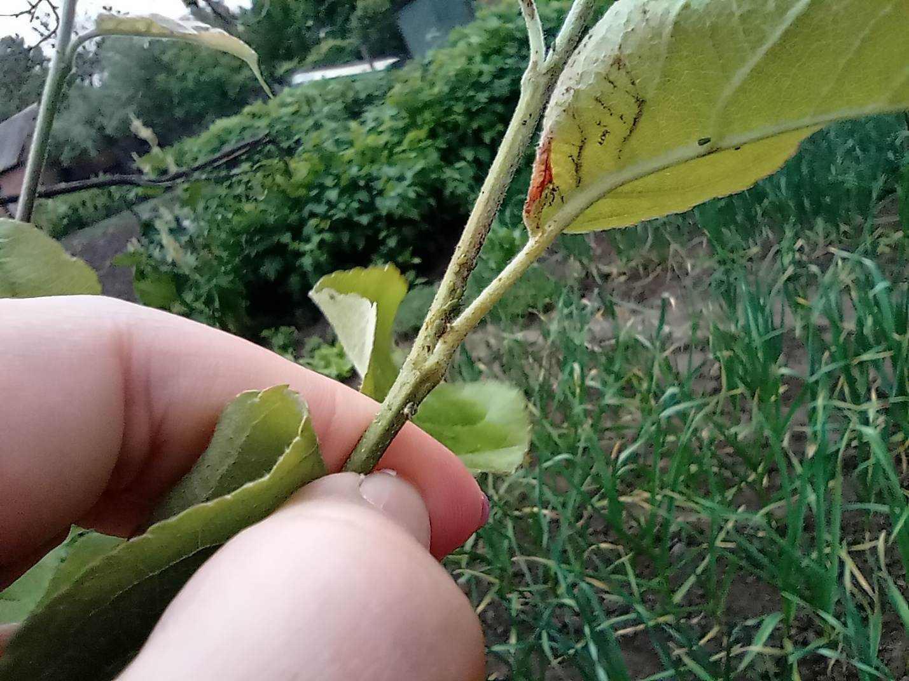
Дослідження в саду, наслідки спостережень
№пп | Варіант дослідження | Дата початку досліду | Контроль загибелі попелиць в саду візуальний огляд та висновок
1 | Настій з цибулиння | 12.06 | 14.06/ добре
2 | Відвар тютюну | 12.06 | 14.06/добре
3 | Настій золи | 12.06 | 14.06/добре
4 | Настій стебел картоплі + мило | 12.06 | 14.06/слабо
5 | Йод з молоком | 12.06 | 14.06/добре
6 | Мильний розчин | 12.06 | 14.06/ дуже слабо
7 | Відвар трави чорнобривців | 12.06 | 14.06/погано
8 | Настій часниковий | 12.06 | 14.06/слабо
Обприскування і візуальний огляд пагонів з попелицею
Висновок
Великий процент шкідників загинув там, де дерева обробили розчинами тютюну та настоєм цибулиння.
Дуже слабо на попелиць подіяв мильний розчин та відвар трави чорнобривців.

Slide 10
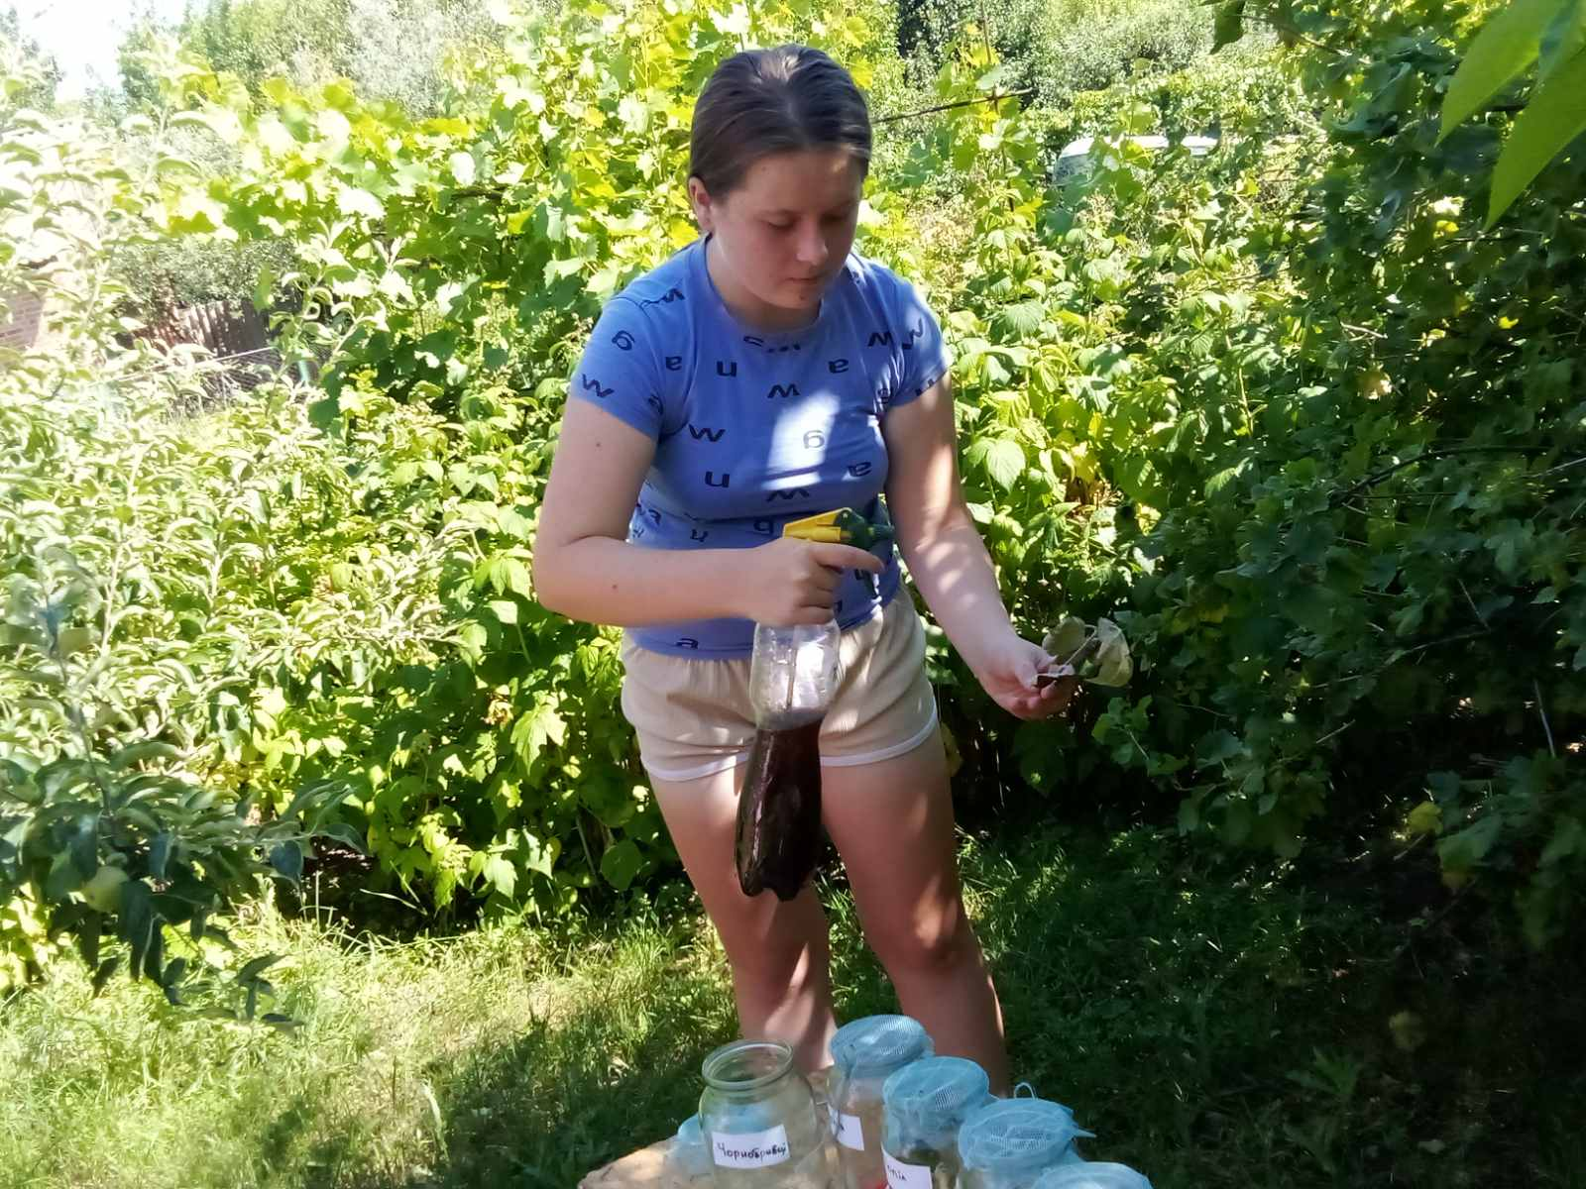
Лабораторні дослідження. Наслідки спостережень
Дослід № 1-б
Тема: Вивчення ефективності екологічно безпечних методів боротьби з попелицею за допомогою настоїв та відварів трав
Мета: Дослідити ефективність екологічно безпечних методів боротьби з попелицею в лабораторних умовах
№пп | Варіант дослідження | Дата початку і кінець досліду | Кількість попелиць на початку лаб.дослід- ження | На кінець дослід-ження | % заги- белі попелиць
1 | Настій з цибулиння | 12.06/ 15.06 | 9 | 1 | 88
2 | Відвар тютюну | 12.06/ 15.06 | 10 | 1 | 90
3 | Настій золи | 12.06/ 15.06 | 8 | 2 | 75
4 | Настій стебел картоплі + мило | 12.06/ 15.06 | 10 | 4 | 60
5 | Йод з молоком | 12.06/ 15.06 | 12 | 4 | 67
6 | Мильний розчин | 12.06/ 15.06 | 9 | 4 | 54
7 | Відвар трави чорнобривців | 12.06/ 15.06 | 7 | 4 | 43
8 | Настій часниковий | 12.06/ 15.06 | 11 | 3 | 63
Закладання лабораторних досліджень

Slide 11
Ефективність народних методів боротьби з попелицею ( дослідження в лабораторії)
№пп | Вапіант дослідження | % загибелі | Відхилення від середнього
1 | Настій з цибулиння | 88 | +15,5
2 | Відвар тютюну | 90 | + 23,5
3 | Настій золи | 75 | + 12,5
4 | Картопляно - мильний | 60 | -3,5
5 | Йод з молоком | 67 | + - 0
6 | Мильний розчин | 54 | - 19,5
7 | Відвар чорнобривців | 43 | - 26,5
8 | Настій часниковий | 63 | - 2,5
Середнє значення |  | 70,5%
Діапазон |  |  | 90 - 43
Висновок:
1.Найкращий результат отримали при використанні відвару тютюну (90%) , настою цибулі (88%) та розчину деревного попелу (75%).
2. Найменше попелиць загинуло при використанні відвару з чорнобривців(43%) та мильного розчину (54%).

Slide 12
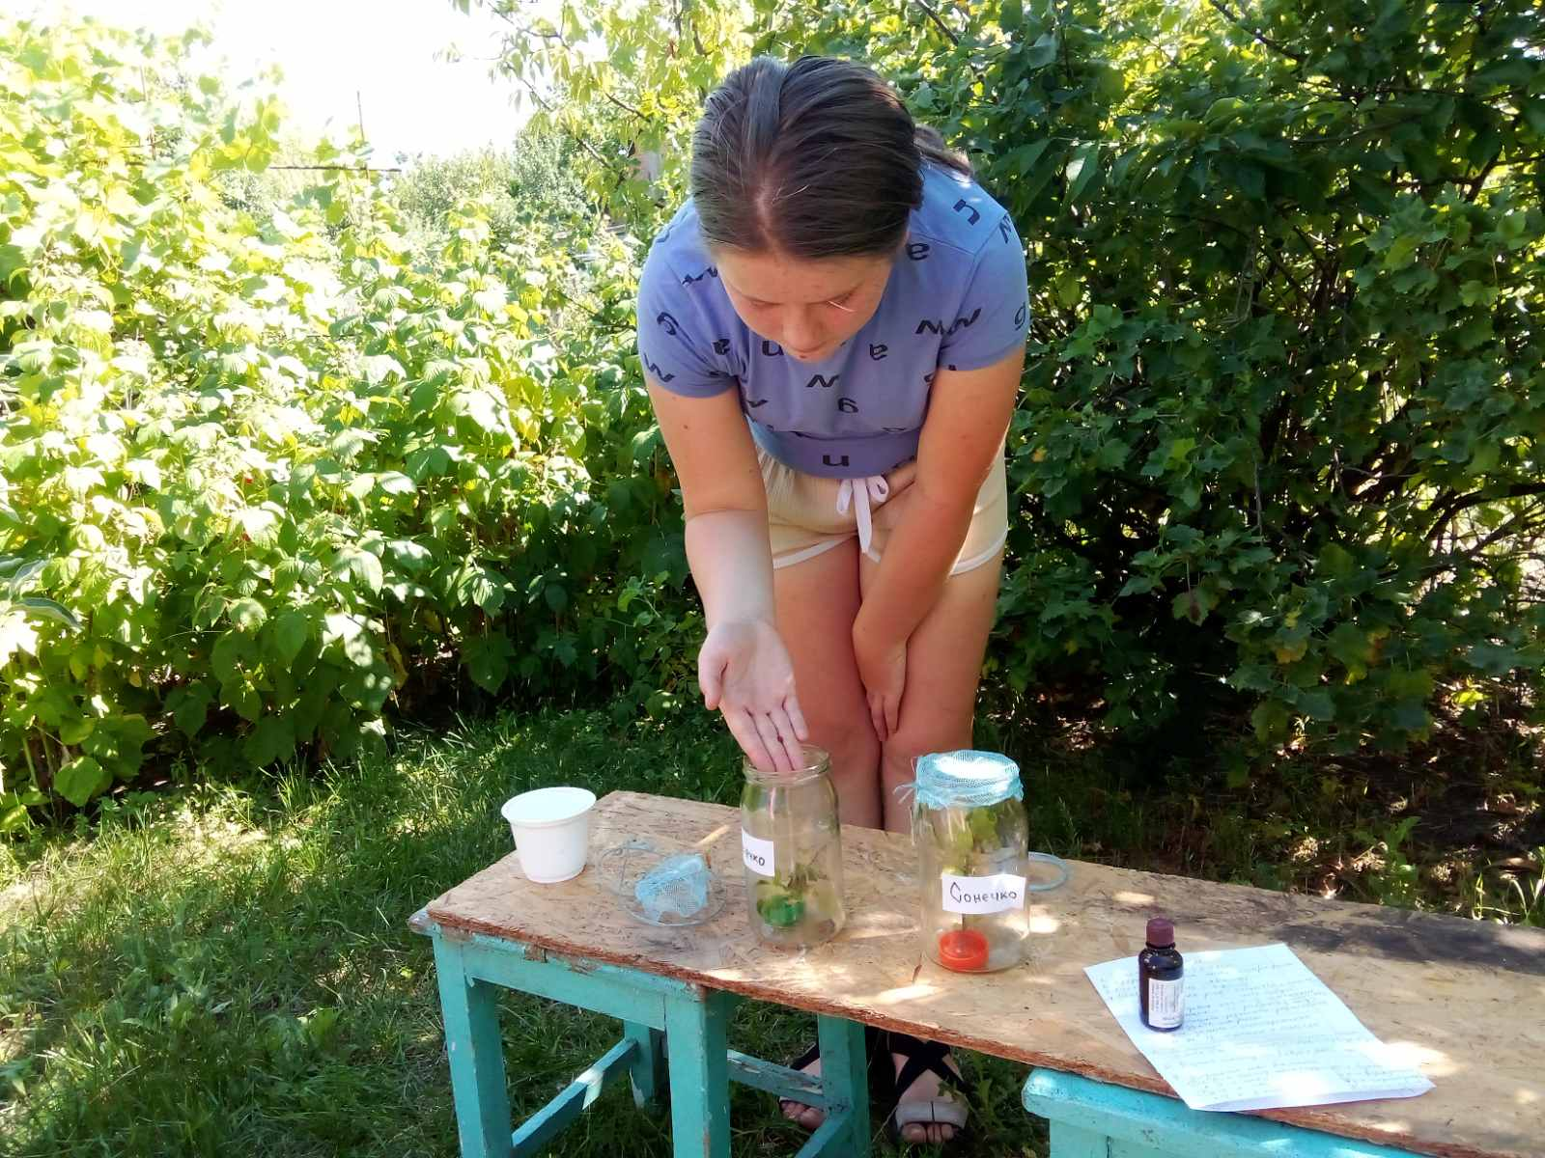
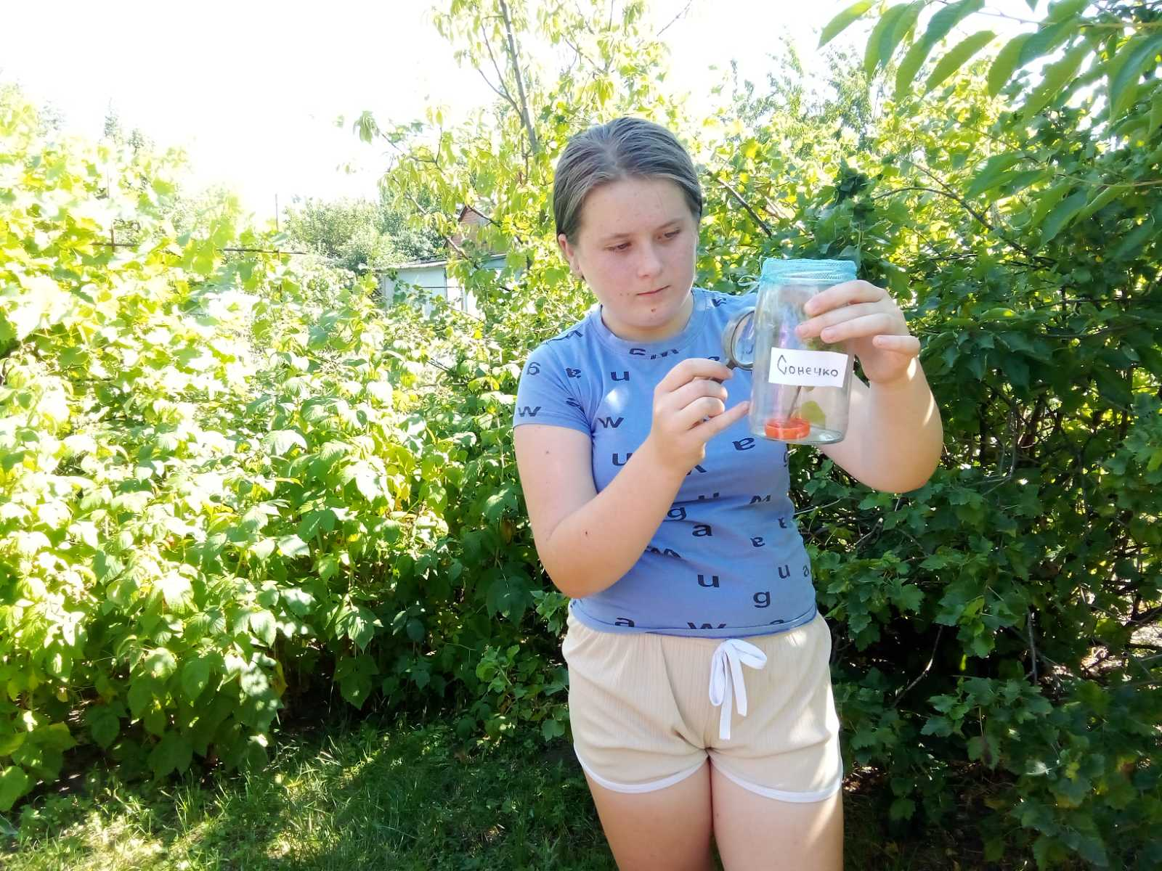
Дослідження 2
Тема: Вивчення ефективності екологічно безпечного методу боротьби з попелицею за допомогою комах сонечок
Мета: визначити ефективність біологічних методів боротьби з використанням комах – сонечок.
Методика роботи
Зріжте гілочки рослин, заражені попелицею довжиною 10 – 15см.
Підрахуйте кількість попелиць на гілках, заражених стебел.
В скляні банки поставте маленькі баночки з водою і гілками плодових дерев, заражених попелицею.
. Впустіть в банку 1 – 2 дорослі комахи сонечка семикрапкового
Банки зав'язати марлею і поставити на повітрі.
Спостерігайте за попелицею, перераховуйте їх щоденно.
Дані заносьте в таблицю
Наслідки дослідження 2
№пп | Дата (початок кінець досліду) | Спостереження – кількість попелиць
 |  | І повтор- ність | ІІ повтор- ність | % знищення
1 | 27 .06 | 16 | 12
2 | 28 .06 | 14 | 12
3 | 29,06 | 9 | 9
4 | 30.06 | 3 | 3
% знищення |  | 81% | 75 % | Середнє 78%
Висновок:
За 4 дні сонечка знищили в середньому 78 % попелиць, які були на пагонах яблуні в банках
Дослідження з комахою сонечком

Slide 13
Висновок
1.Добрі результати в боротьбі з попелицею дають екологічно безпечні народні методи з використанням настоїв чи відварів рослин, господарського мила, молока чи сироватки, деревного попелу та 10% йодної настойки.
2. Найкращий результат загибелі попелиць отримали при використанні для обприскування дерев відвару тютюну (94%) , настою цибулі (88%) та розчину деревного попелу (83%) як у саду так і в лабораторних дослідженнях.
3. Найменше попелиць загинуло при використанні відвару з чорнобривців(43%) та мильного розчину без добавок (54%).
4. Ефективним виявляється і екологічно безпечний біологічний метод боротьби з попелицею з використанням сонечок – за 4 дні знищено 78% попелиць. Проте кількість цих корисних комах у природі зменшується, а тому доводиться шукати і використовувати і інші методи боротьби з попелицею.

Slide 14
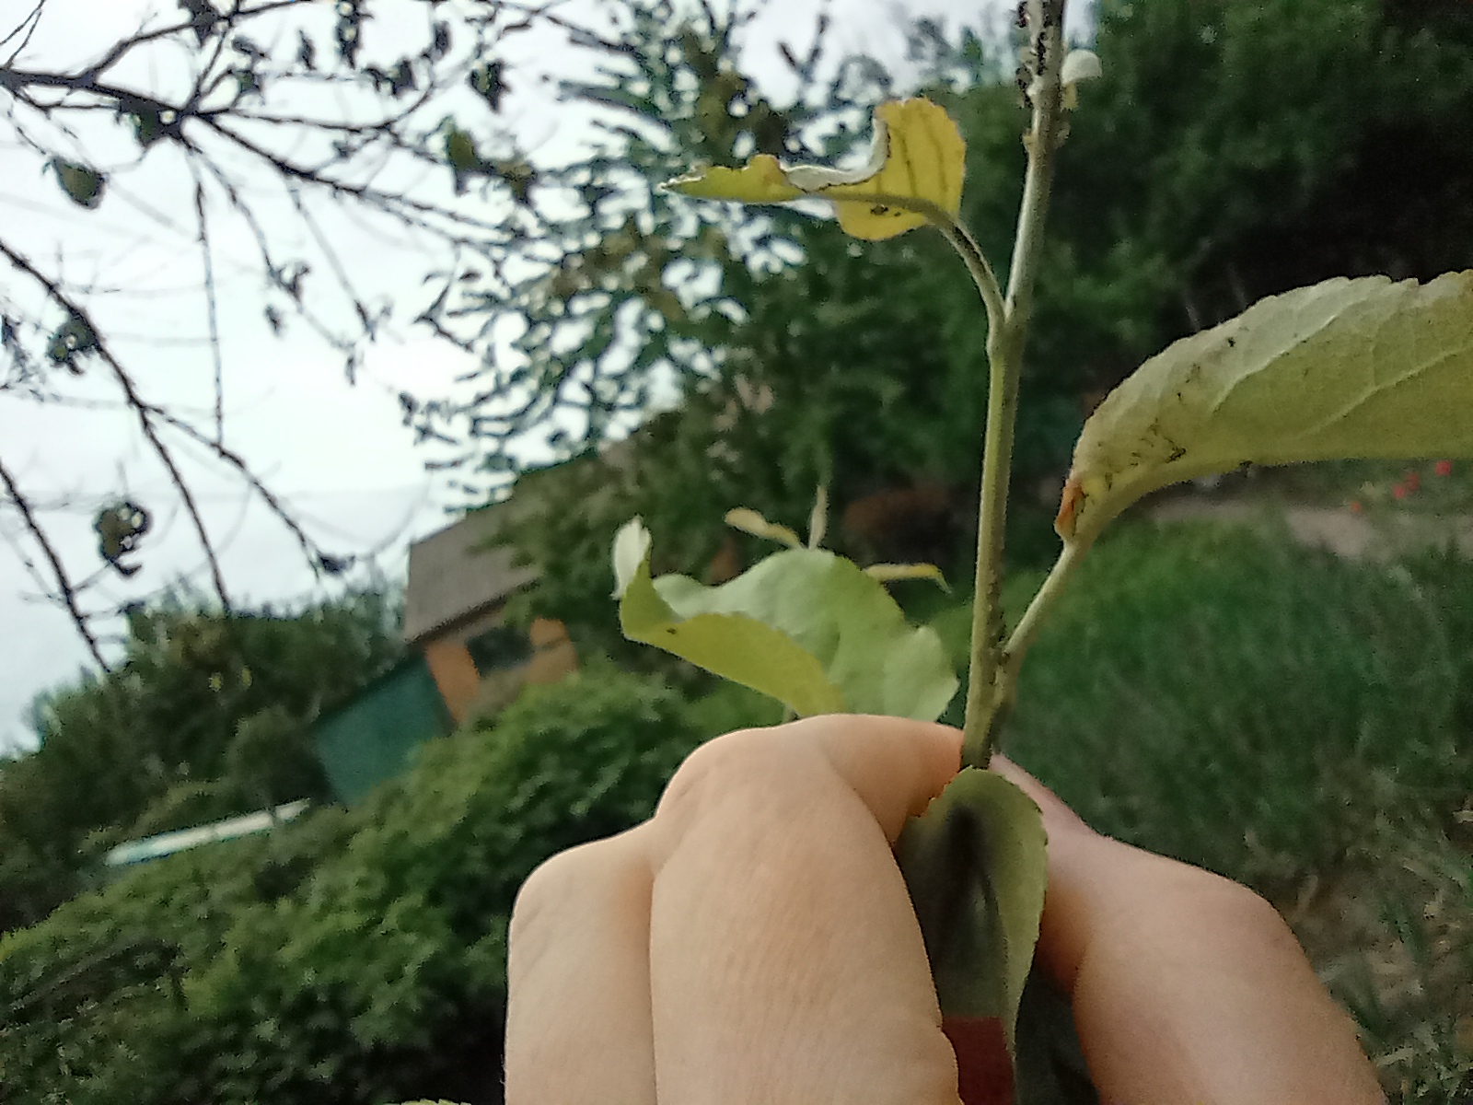
Рекомендації
Перший спосіб: - Деякі садівники намагаються позбутися попелиці механічним шляхом. Вони видаляють її з допомогою рук, струменя води під сильним напором. Це підходить для низьких рослин.
Другий спосіб: -Для багатьох птахів попелиця виступає в ролі ласощів. Їх можна залучити в сади шпаківнями і спеціальними годівницями для пернатих. Можна подбати про те, щоб на ділянці з великою кількістю попелиці з'явилися ті комахи, хто може легко з нею розправитися (посів трав на яких живуть комахи). До їх числа відносяться сонечка, деякі види ос, мухи-журчалки, золотоочки.
Третій спосіб: Попелиця негативно реагує на аромати деяких рослин. Не любить ця комаха запаху часнику, кінзи, фенхелю, базиліку.
Четвертий спосіб - Є багато хімічних препаратів, використання яких дає позитивний результат при боротьбі з попелицею.
Пятий спосіб: - Завести в саду корисних комах( афелінуса), які знищують личинки попелиці, відкладаючи в їх тіло свої яйця. Личинки живляться вмістом тіла попелиць, що веде до їх загибелі. .
Шостий спосіб: Використовувати екологічно безпечні народні методи боротьби з попелицею.

Slide 15
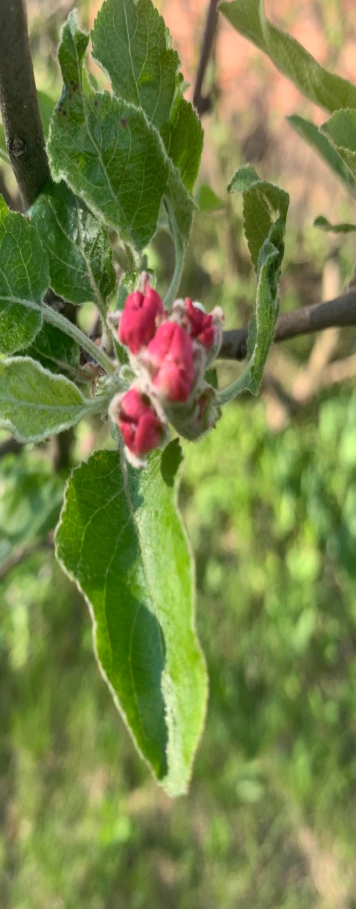
Літературні джерела
1. Г.В.Дмитрієв Комахи в біосфері. К: «Рад.Школа» 1978
2. Найкращі методи боротьби з тлею у саду
westgard.com.ua https://westgard.com.ua › naikrashchi-metody-borotby-
3.Тля — що це за комаха-шкідник, методи боротьби з тлею,… licvidator.ua https://www.licvidator.ua
4. https://adam.ua/blog/suchasni-pidhodi-do-borotbi-zi-shkidnikami-silskogospodarskih-kultur/
5. https://growpro.ua/ua/articles/detail/narodni-sposobi-borotbi-z-shkidnikami-roslin/
6. https://www.pro-of.com.ua/prirodni-metodi-kontrolyu-ta-borotbi-zi-shkidnikami/
Дякую за увагу

